Slide 1
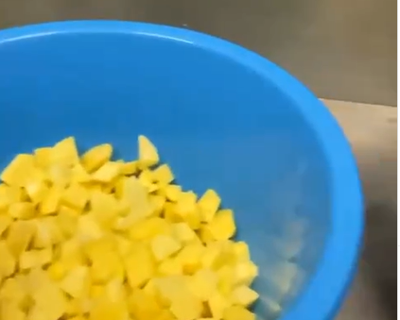
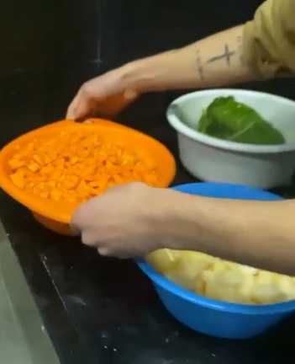
Alimentação Saudável e Sustentável
Receita Sopa de Legumes
Fotografia
Ingredientes:
400 g de batatas
400 g de cenouras
300 g de abóbora
1 courgette
1/2 couve branca
1 cebola
2 dentes de alho
Azeite q.b.
Sal q.b.
Fotografia
ESCOLA PROFISSIONAL DE CAMPANHÃ

Slide 2
Alimentação Saudável e Sustentável
Receita Sopa de Legumes
Fotografia
Preparação dos ingredientes: Descasca e lava a cebola, os dentes de alho, a abóbora, as cenouras e as batatas, corta tudo e deita numa panela. Lava a courgette com a casca, retira as extremidades, corta-a em pedaços e junta à panela.
Acrescenta água até cobrir, junta o azeite, tempera sal, leva ao lume e deixa ferver durante cerca de 40 minutos ou até que tudo fique cozido. Retira do lume, reduza a creme com a varinha, retifica os temperos, adiciona mais água se necessário e leva novamente ao lume. Lava e arranja a couve, corte-a, junta à panela e deixa cozer até que a couve fique macia. Retira a sopa de legumes do lume e serve quente.
ESCOLA PROFISSIONAL DE CAMPANHÃ

